Slide 1
Supply chain management, dodavatelské sítě
Bc. Filip Najvárek

Slide 2
SCM management
Řízení dodavatelského řetězce
Dodavatelský řetězec je soubor vzájemně propojených článků (podniků, zařízení), které se podílejí na materiálovém a informačním toku.
Pohybuje se ním:
  Základní i pomocný materiál
  Díly
  Nedokončené i hotové výrobky
  Obaly
  Odpad
  Informace
  Finance
Cíle: koordinace jednotlivých toků, maximalizace přidané hodnoty, dosažení synergií

Slide 3
Terminologie
Základní materiál – samotná surovina jenž je spotřebována v rámci výroby
Pomocný materiál – na výrobě se podílí nepřímo (laky, barva, nebo lepidla)
Díly – součástky které slouží ke kompletaci daného výrobku
Nedokončená výroba – produkt, na němž byla provedena alespoň jedna výrobní operace, neprošel výstupní kontrolou a je na skladu nedokončených výrobků
Dokončená výroba – produkt, jenž prošel všemi výrobními operacemi a prošel výstupní kontrolou, nachází se na skladu hotových výroblů

Slide 4
Terminologie
Obaly - je určený k pojmutí, ochraně, manipulaci, dodávce či prezentaci výrobků určených pro spotřebitele
Odpad - nevyužitá surovina. Jestliže znovu vstoupí do výrobního procesu, jedná se o druhotnou surovinu
Informace – data jenž mají vypovídající hodnotu

Slide 5
Dodavatelský řetězec
Do řetězce patří:
Zpracovatelé surovin
Výrobci
Distributoři
Dopravci
Sklady
Velkoobchody a maloobchody
E-shopy
Zákazníci

Slide 6
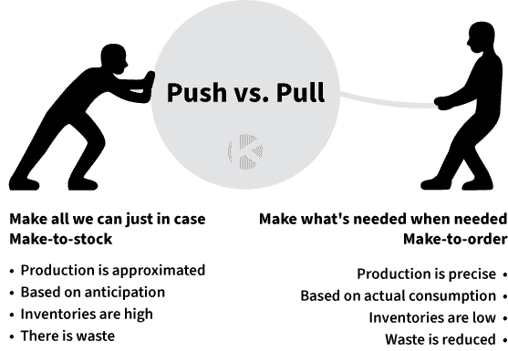
Push a pull princip

Slide 7
Push a pull princip
Push
  Výroba na sklad
  Potřeba skladu
  Plýtvání
  Jednoduší organizace
Pull
  Výroba na objednávku
  Štíhlejší systém
  Co se vyrobí, to se spotřebuje
  Náročnější na organizaci

Slide 8
Dodavatelsko-odběratelské vztahy
Každý odběratel si hledá stálého dodavatele
Široká nabídka dodavatelů a odběratelů může být výhodou i nevýhodou
Výhody:
  Konkurenční prostředí
  Široká nabídka
  Snižování ceny
Nevýhody:
  Nestálé vazby
  Anonymita
  Snižování ceny

Slide 9
Typy dodavatelsko-odběratelských vztahů
Řetězce s přetržitými toky
  Existence skladů a meziskladů
  Velké výrobní dávky (snižuje ceny nakupovaných vstupů
  Uplatnění push principu

Slide 10
Typy dodavatelsko-odběratelských vztahů
Řetězce s kontinuálními toky
  Jsou minimalizovány sklady
  Využívání Just-in-time
  Pull princip
  Výroba v malých dávkách

Slide 11
Typy dodavatelsko-odběratelských vztahů
Řetězce se synchronním tokem
  Skládá se s dodavatele, výrobce a zákazníka
  Řídící článek, jenž synchronizuje všechny procesy
  Automatická identifikace
  Hmotné toky jsou nahrazovány tokem informací

Slide 12
Logistická místa styku
Vytváří se v místě hranic mezi sousedními systémy v logistickém řetězci.
Přes hranici může přecházet materiálový nebo informační tok
Místa styku mohou být mezi
  jednotlivými prvky a články logistického řetězce
  logistikou a ostatními systémy podniku,
  podnikem a jinými organizacemi.

Slide 13
Efekt biče
Řetězcový jev v rámci kterého variabilita poptávky v dodavatelských řetězcích se směrem od zákazníka stále více zvětšuje
Důvody:
  Informační asymetrie
  Způsob prognózování poptávky
  Dlouhé dodací lhůty
  Výkyvy cen
Řešení
  Snížení variability poptávky
  Strategické partnerství
  Zkrácení dodacích lhůt
  Snížení nejistoty

Slide 14
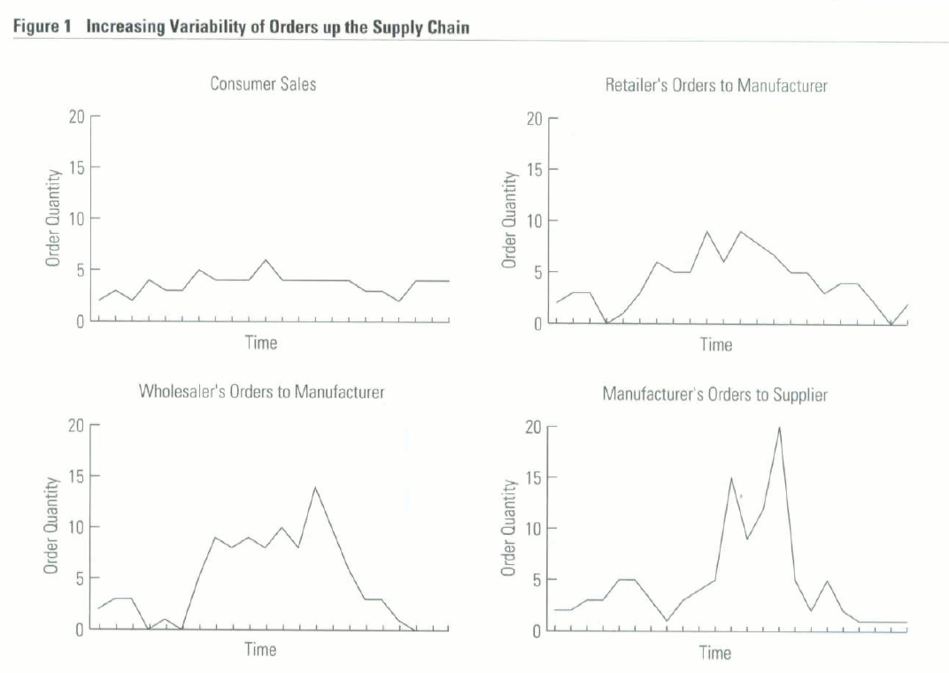
Efekt biče

Slide 15
Děkuji za pozornost

Slide 16
Zdroje
VÁCHAL, Jan a Marek VOCHOZKA. Podnikové řízení. Praha: Grada, 2013. Finanční řízení. ISBN 978-80-247-4642-5.
Slovník pojmů –EKO-KOM – Systém sběru a recyklace obalových odpadů [online]. Copyright © 2011 [cit. 03.05.2022]. Dostupné z: https://www.ekokom.cz/cz/klienti/uzitecne-informace/slovnik-pojmu/
Odpad kontra výrobek | Odpady. Odpady [online]. Copyright © [cit. 03.05.2022]. Dostupné z: https://odpady-online.cz/odpad-kontra-vyrobek/
Dodavatelský řetězec (Supply Chain) - ManagementMania.com. [online]. Copyright © 2011 [cit. 03.05.2022]. Dostupné z: https://managementmania.com/cs/dodavatelsky-retezec-supply-chain
Kanban Pull System | Work Flow Triggers | Kanban Zone. Kanban Software Agile Lean Project Management - Kanban Zone [online]. Copyright © Copyright 2016 [cit. 03.05.2022]. Dostupné z: https://kanbanzone.com/resources/kanban/kanban-pull-system/
Procesy v dodavatelském řetězci – SystemOnLine [online]. Copyright © 2022 [cit. 03.05.2022]. Dostupné z: https://www.systemonline.cz/it-pro-logistiku/procesy-v-dodavatelskem-retezci.htm?mobilelayout=false
Glamour, a.s.: Bullwhip Effect. Glamour, a.s. [online]. Copyright © 2022 [cit. 03.05.2022]. Dostupné z: http://blog.glamour.as/2011/01/bullwhip-effect.html

